Slide 2
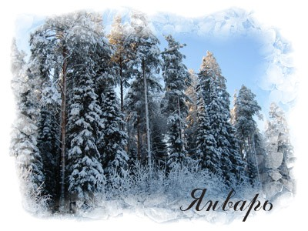
Я
Н
В
А
Р
Ь
Дед Мороз стучится в двери, Блещут огоньками ели. Ну, мороз, сильней ударь, Начинай же год, ...

Slide 3
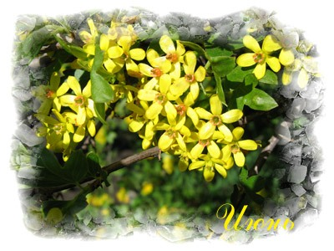
Я
И
Ю
Н
Ь
В
А
Р
Ь
Тёплый, длинный-длинный день. В полдень — крохотная тень. Зацветает в поле колос, Подаёт кузнечик голос. Дозревает земляника. Что за месяц, подскажи-ка?

Slide 4
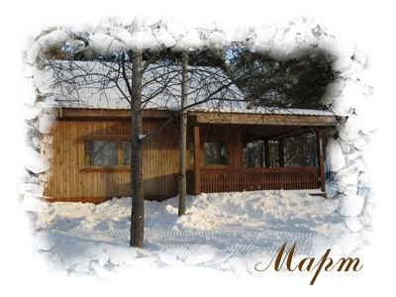
Я
И
Ю
Н
Ь
В
М
А
А
Р
Р
Ь
Т
Дует тёплый южный ветер, Солнышко всё ярче светит. Снег худеет, мякнет, тает, Грач горластый прилетает. Что за месяц? Кто узнает?

Slide 5
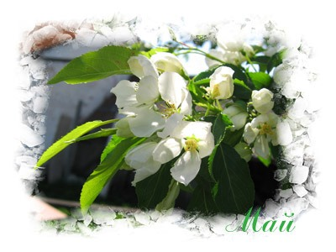
Я
И
Ю
Н
Ь
В
М
М
А
Й
А
Р
Р
Ь
Т
В белый цвет оделся сад, Пчёлы первые летят. Гром грохочет. Угадай, Что за месяц это?

Slide 6
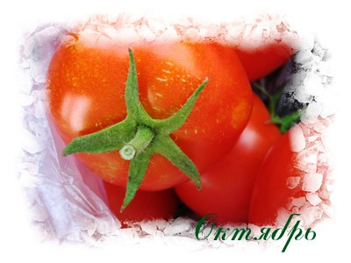
Я
И
Ю
Н
Ь
В
М
М
А
Й
О
А
Р
К
Р
Ь
Т
Т
Я
Б
Р
Королева наша, Осень, У тебя мы дружно спросим: Детям свой секрет открой, Кто сыночек твой второй?
Ь

Slide 7
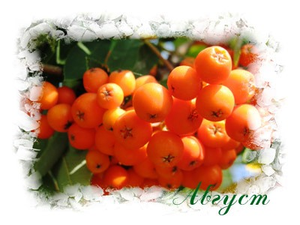
Я
И
Ю
Н
Ь
В
М
М
А
Й
О
А
Р
К
А
Р
Ь
Т
В
Т
Я
Г
Б
У
Р
Вот, к концу подходит лето. Земля солнышком прогрета. Грустно с летом расставаться, Пора в школу собираться.
С
Ь
Т

Slide 8
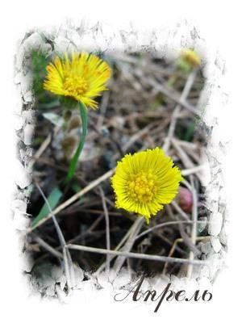
Я
И
Ю
Н
Ь
В
М
М
А
Й
О
А
Р
К
А
П
Р
Е
Л
Ь
Т
В
Т
Я
Г
Б
У
Р
Яростно река ревёт И разламывает лёд. В домик свой скворец вернулся, А в лесу медведь проснулся. В небе жаворонка трель. Кто же к нам пришёл?...
С
Ь
Т

Slide 9
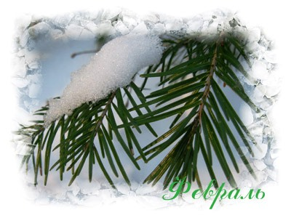
Я
И
Ю
Н
Ь
В
М
М
А
Й
О
А
Р
К
А
П
Р
Е
Л
Ь
Т
В
Т
Ф
Я
Г
Е
Б
У
В
Р
По ночам мороз силён, Днём капели слышен звон. День прибавился заметно. Что за зимний месяц это?
С
Р
Ь
Т
А
Л
Ь

Slide 10
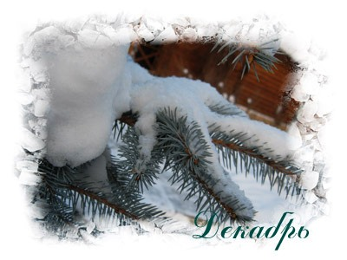
Я
И
Ю
Н
Ь
В
М
М
А
Й
О
А
Р
К
А
П
Р
Е
Л
Ь
Т
В
Т
Ф
Я
Г
Д
Е
К
А
Б
Р
Ь
У
В
Р
Дни его — всех дней короче, Всех ночей длиннее ночи. На поля и на луга До весны легли снега. Только месяц наш пройдёт, Мы встречаем Новый год.
С
Р
Ь
Т
А
Л
Ь

Slide 11
Я
И
Ю
Н
Ь
В
М
М
А
Й
О
А
Р
К
А
П
Р
Е
Л
Ь
Т
В
Т
Ф
Я
Г
Д
Е
К
А
Б
Р
Ь
У
В
Р
Опустел уже наш сад, Паутинки вдаль летят, И на южный край земли Потянулись журавли. Распахнулись двери школ. Что за месяц к нам пришёл?
С
Е
Н
Т
Я
Б
Р
Ь
Ь
Т
А
Л
Ь

Slide 12
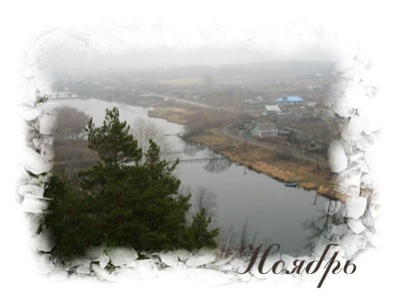
Я
И
Ю
Н
Ь
В
М
М
А
Й
О
А
Р
К
А
П
Р
Е
Л
Ь
Т
В
Т
Ф
Я
Г
Д
Е
К
А
Б
Р
Ь
У
В
Р
Кто тепло к нам не пускает, Первым снегом нас пугает? Кто зовёт к нам холода, Знаешь ты? Конечно, да!
С
Е
Н
Т
Я
Б
Р
Ь
Ь
Т
О
А
Я
Л
Б
Ь
Р
Ь

Slide 13
Я
И
Ю
Н
Ь
В
М
М
А
Й
О
А
Р
К
А
П
Р
Е
Л
Ь
Т
В
Т
Ф
Я
Г
Д
Е
К
А
Б
Р
Ь
У
В
Р
Жаркий, знойный, душный день, Даже куры ищут тень. Началась косьба хлебов, Время ягод и грибов. Дни его — вершина лета. Что, скажи, за месяц это?
С
Е
Н
Т
Я
Б
Р
Ь
Ь
Т
О
А
Я
И
Ю
Л
Ь
Б
Ь
Р
Ь

Slide 14
ВЫХОД
Молодцы,
ребята!

